Slide 1

برنامه نویسی با پایتون
دانشگاه شاهد / تابستان 1398

Slide 2
فهرست مطالب
مقدمه و معرفی
کدنویسی پایتون در عمل

Slide 3
مقدمه و معرفی
ویژگی ها و کاربردهای پایتون

Slide 4
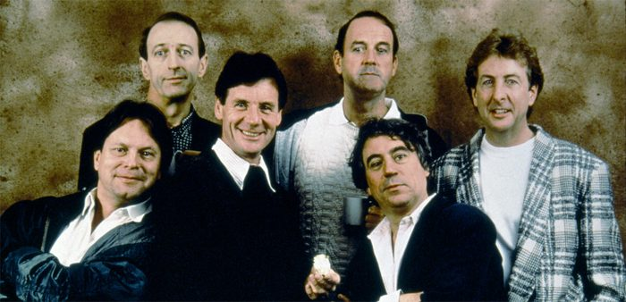
معرفی پایتون
یک زبان برنامه نویسی سطح بالا و بسیار پرکاربرد
با تاکید بر سادگی و خوانایی کدها و درنتیجه: پیاده سازی و توسعه سریع ایده ها نرم افزارها
پایتون cross-platform است: کدهای پایتون، در تمام سیستم عامل های مرسوم قابل اجرا هستند. (یکی از دلایل محبوبیت زیاد پایتون)
نام "پایتون" برگرفته از یک گروه نمایشی کمدی به نام Monty Python بوده که سازنده پایتون (Guido van Rossum) در حال ساخت این زبان از آن لذت می برده است! و این زبان را طوری طراحی کرد که بتوان از برنامه نویسی با آن، لذت برد.
https://www.python.org/

Slide 5
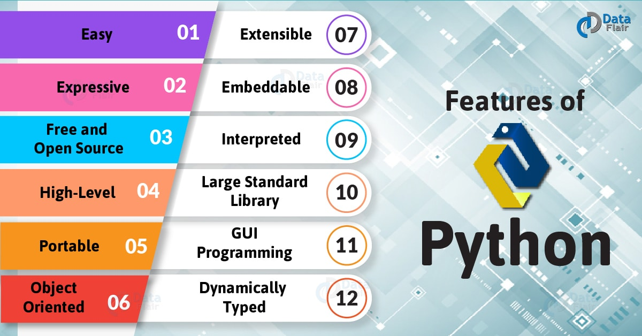
ویژگی های پایتون
Notes:
Easy to write/read
Expressive: قابلیت های بالا و تمرکز بر روی راه حل به جای تمرکز بر روی سینتکس و ساختار کد
Portable: بین دستگاه ها و سیستم عامل ها
Extensible: استفاده از سی++ در پایتون
Embeddable: استفاده از پایتون در سی++
Dynamically typed: نوع متغیر ها در حین اجرا تعیین می شود

Slide 6
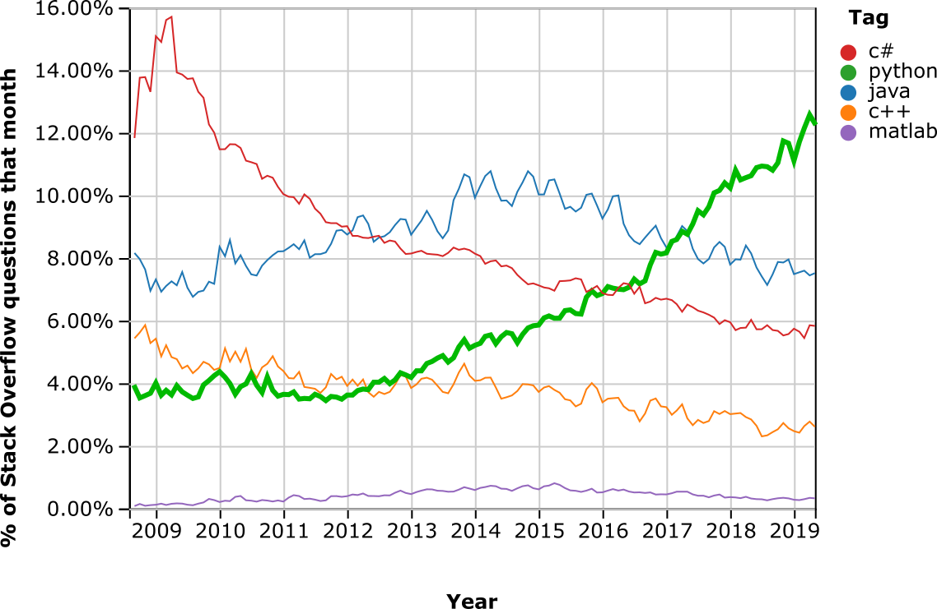
روند کاربرد و محبوبیت پایتون
روند کاربرد زبان های برنامه نویسی در سایت Stack Overflow
https://insights.stackoverflow.com/trends

Slide 7
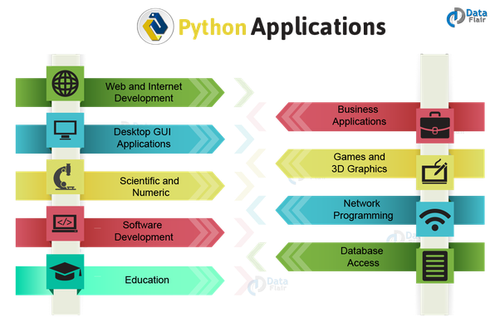
کاربردهای اصلی پایتون
برنامه نویسی علمی و محاسباتی (Scientific and Numeric Programming)
علوم داده و هوش مصنوعی (Data science / Artificial Intelligence)
برنامه نویسی وب و شبکه (Web and Network Development)
بازی های رایانه ای (Games and 3D Graphics)
نرم افزارهای دسکتاپ (Desktop GUI Applications)
آموزش (Education)

Slide 8
کدنویسی پایتون در عمل
راه اندازی محیط برنامه نویسی و شروع کدنویسی

Slide 9
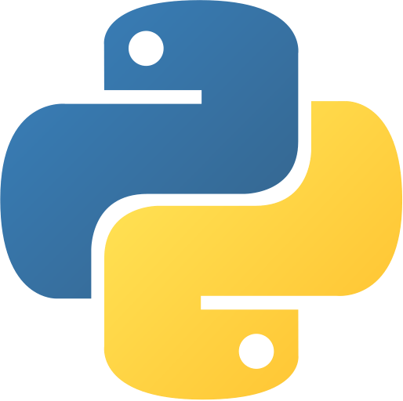







محیط برنامه نویسی پایتون
دانلود از سایت رسمی پایتون
استفاده از پکیج Anaconda
برای کدنویسی و اجرای کدهای پایتون به دو چیز نیاز خواهیم داشت:
مفسر پایتون (Python Interpreter): مسئول تبدیل زبان پایتون به زبان ماشین
محیط کدنویسی پایتون (Python IDE): محیطی برای نوشتن کدهای پایتون
Shell / IDLE
Jupyter Notebook
Spyder
Visual Studio /VS Code
PyCharm
Atom
…
Notes:
با نصب پایتون از سایت رسمی، فقط محیط کدنویسی Shell و IDLE نصب خواهند شد.

Slide 10
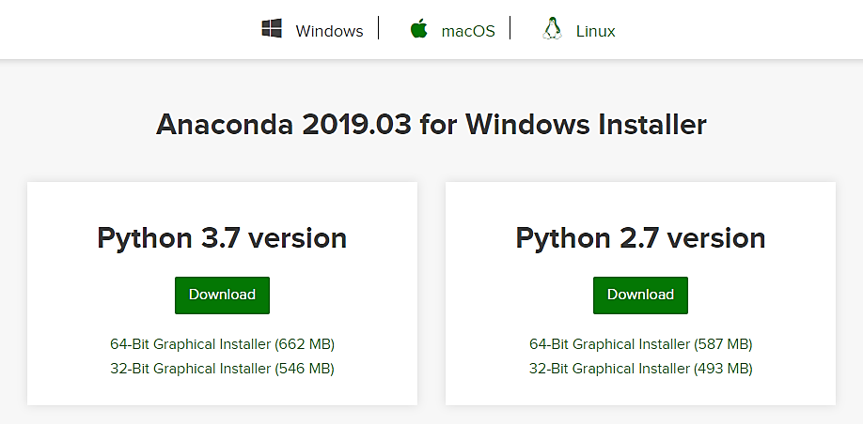
کدام نسخه از پایتون؟
در حال حاضر پایتون دارای دو گروه نسخه اصلی است:
نسخه های 2.x ← پرکاربردترین نسخه ها در گذشته ← پایان پشتیبانی تا ابتدای سال 2020
نسخه های 3.x ← نسخه اصلی و پیش فرض در نسخه های جدید Anaconda و لینوکس و سایر کتابخانه ها
پکیج Anaconda به صورت رایگان از سایت رسمی آن (https://www.anaconda.com/) قابل دانلود است.

Slide 11
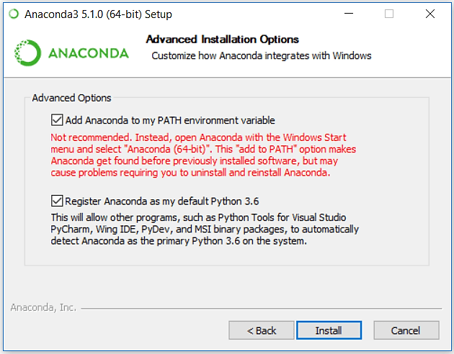
افزودن پایتون به مسیرهای ویندوز
بهتر است هنگام نصب Anaconda این گزینه انتخاب شود:

Slide 12

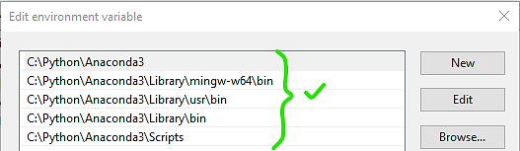
مسیر پایتون
اگر هنگام نصب Anaconda گزینه افزودن به مسیرهای ویندوز انتخاب شده باشد، مسیرهای پایتون درمتغیر path در پنجره Environment Variables ویندوز وجود خواهند داشت. و با دستور زیر در برنامه CMD می توان مسیر پایتون را نمایش داد:
> where python
در غیر این صورت، می توان این مسیرها را به صورت دستی، به متغیر path اضافه کرد. ← اعمال تغییرات بعد از راه اندازی مجدد ویندوز (restart)

Slide 13
شروع کدنویسی
کامنت ها
# One line comment
''' Multiple Line Comment '''
دستورها
>> print('Hello World‘)
>> import sys >> print(sys.version)
چاپ نسخه پایتون

Slide 14
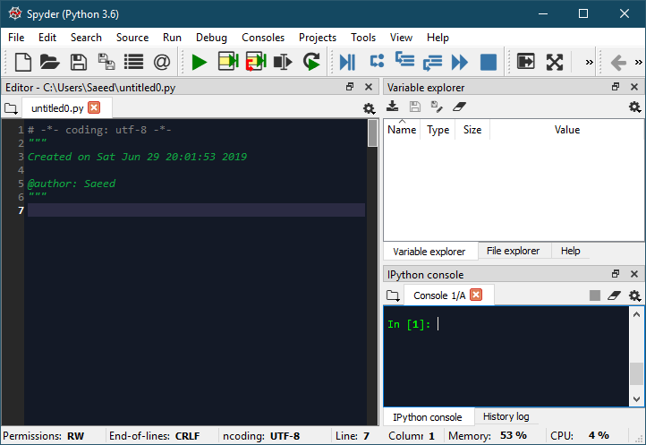
ذخیره و اجرای کدها
روش های اجرای کدهای پایتون
ذخیره کدها در فایل متنی با پسوند .py (یا .pyw) و اجرای یک جا
اجرای خط به خط در کنسول پایتون (Shell، IDLE یا IPython)

Slide 15
قوانین ساختاری در کدنویسی پایتون
دستورها و نام توابع و متغیرها به حروف بزرگ و کوچک حساس هستند. (Case Sensitive)
تعداد فاصله و تب در ابتدای هر خط (Identation) مهم است.
تعداد فاصله و تب در میانه و انتهای هر خط مهم نیست.
نام توابع و متغیرها فقط می تواند شامل حروف، اعداد و _ باشد و نباید با عدد شروع شود (از اسامی رزرو شده هم نباشد).
varName, _varName → CamelCase
var_name, _var_name → snake_case
2varName, var$name → invalid X

Slide 16
انواع متغیرها
x = 2 → integer
x = 3.14 → float
x = 'test' → string
x = True → boolean
x = [1, 2, 3]
x = [1, 2.5, 'a']
x = (1, 2, 3)
x = (1, 2.5, 'a')
x = {1, 2, 3}
x = {1, 2.5, 'a'}
x = {'a':1, 'b':'c'}
x = {1:2, 3:'a'}
نوع متغیرها در حین اجرا با توجه به مقادیر آن ها تعیین می شود.
تشخیص نوع متغیر با دستور type(var)
انواع list، tuple و set قابل تبدیل به یکدیگر هستند.
آیتم های list قابل تغییر ولی در tuple غیر قابل تغییر هستند.
در set و dict، آیتم تکراری وجود نخواهد داشت.
→ list
→ tuple
→ set
→ dictionary

